Slide 1
WineMOD
Sistema modulare per cantina/ Modular system for cellar
www.rusticideltrusco.it

Slide 2
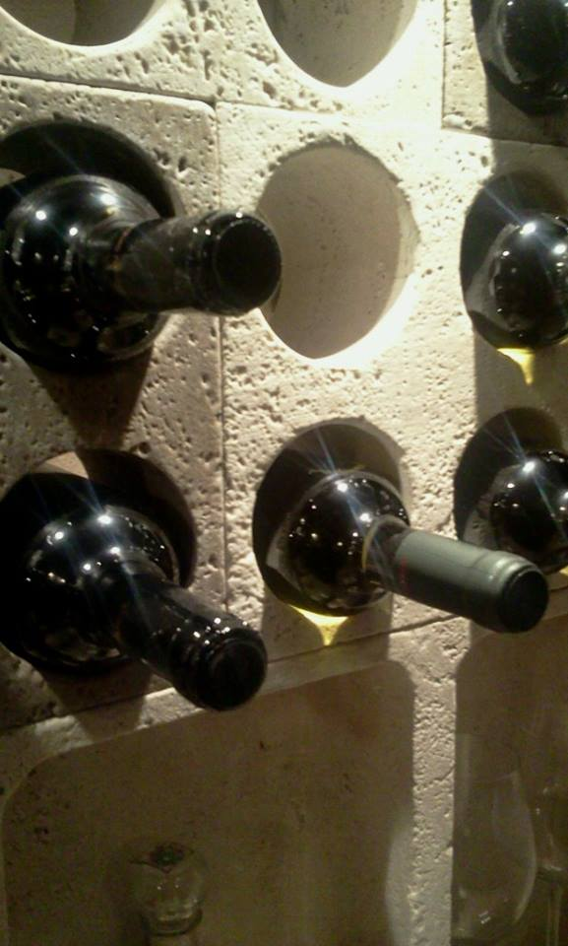
Cos’è WineMOD?
WM è un sistema modulare per realizzare cantinette,enoteche e angoli bar nelle residenze,nei locali,all’aperto.
Il cuore del sistema è il modulo WM,un elemento spaziale in travertino anticato a forma di parallelepipedo con fori per l’alloggiamento di bottiglie.
L’innovazione è proprio il modulo.
Il modulo WM consente di realizzare in modo versatile e originale delle strutture ogni volta diverse a secondo delle esigenze del cliente.
Il progettista potrà realizzare strutture uniche utilizzando come materia prima il modulo WM.
Arrivederci
What’s WineMOD?
WM is modular system for making cellars,winery and set bar in house,in hall,
In outdoor.
Module WM is center of system in tumbled travertine with holes for bottles.
Module is innovation.
You can make original customized cellar for each customers.
Each designer will make great cellars with module WM.
See you soon

Slide 3
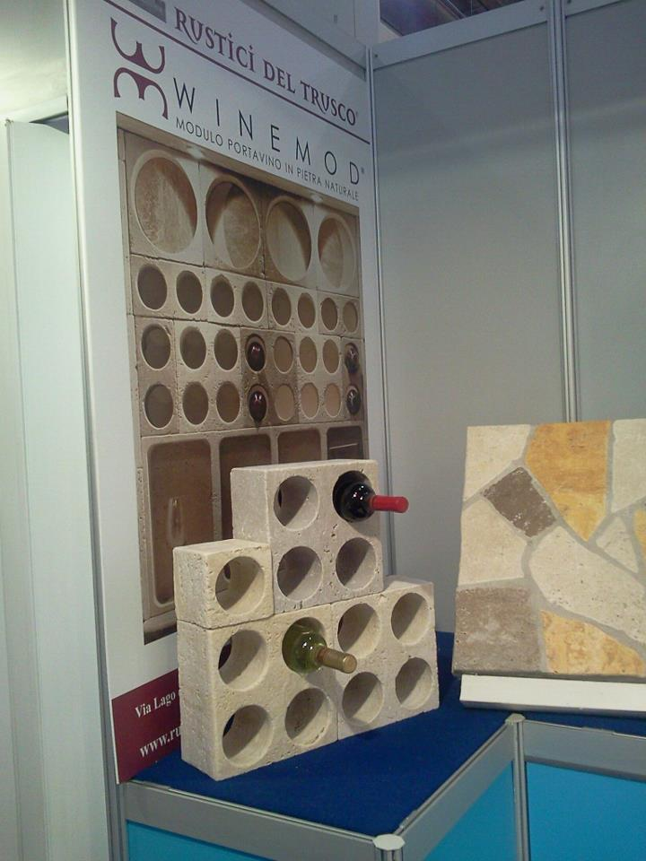
WineMOD è un marchio registrato
Una opportunità per il tuo lavoro
WM è un marchio registrato e un modello brevettato .
WM è un prodotto esclusivo con una potenzialità di mercato
alta.
Sei un rivenditore,un designer,un amante del buon vino ? contattaci
Scrivi a info@rusticideltrusco.it e diventa un ns promoter .
WineMOD is a trademark.
An opportunity for your job.
WM is a trademark and patented model.
WM is exclusive product with potential market high.
Are you a reseller,a designer,a winelover?
Contact us:info@rusticideltrusco.it and become our promoter.

Slide 4
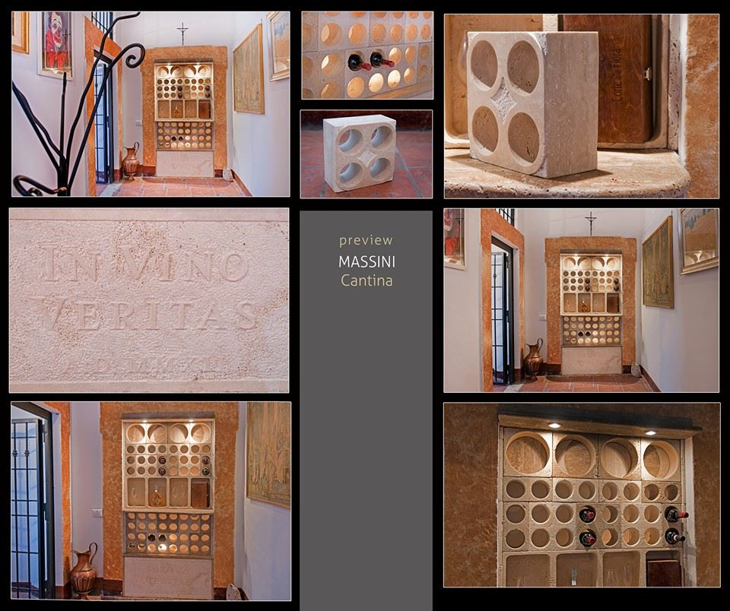
Soluzione a Parete
La soluzione a parete è una delle più utilizzate .
Può essere con nicchia o con elementi laterali.
Nella foto un’ambientazione winemod realizzata nella nicchia creata da una porta murata in una residenza d’epoca.
Solution for the wall
The solution to the wall is one of the most used.
It can be with niche or side elements.
In picture winemod a setting made in the niche created by a door in a ancient palace.
www.facebook.com/winemod
www.rusticideltrusco.it

Slide 5
WineMOD soluzione d’angolo
Un ‘altra soluzione tipo è quella ad angolo,in questa foto su uno dei lati è realizzata una struttura a mensole e montanti in travertino anticato.
WineMOD corner solution
Another solution is set corner,
In picture it is made a system with shelves
and uprights in tumbled travertine.

Slide 6
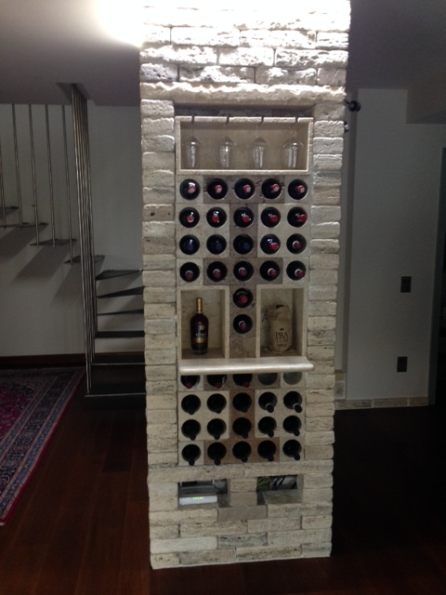
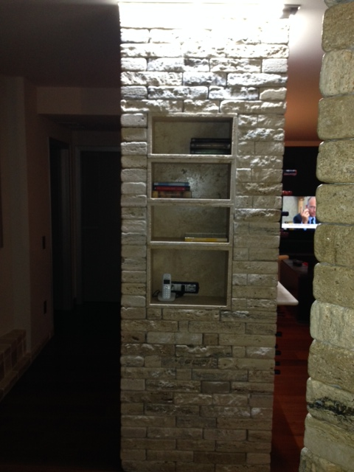
WineMOD soluzione per pilastro
Questa realizzazione rappresenta un progetto tipo,la soluzione relativa ad un pilastro.
In molte residenze,soprattutto a schiera o anche bifamiliari è possibile ritrovare pilastri al centro di ambienti.
Tali elementi possono essere utilizzati per realizzare la vs cantina wineMOD,magari abbinandola ad una libreria su un’altra faccia del pilastro,come nella foto.
WineMOD pillar solution
WineMOD solution for pillar
This realization is a project type, the solution on a pillar.
In many homes, especially detached or semidetached you can find pillars in the center of environments.
These elements can be used to achieve vs wineMOD cellar, perhaps combining it with a library on another side of the pillar, as in the photo.

Slide 7
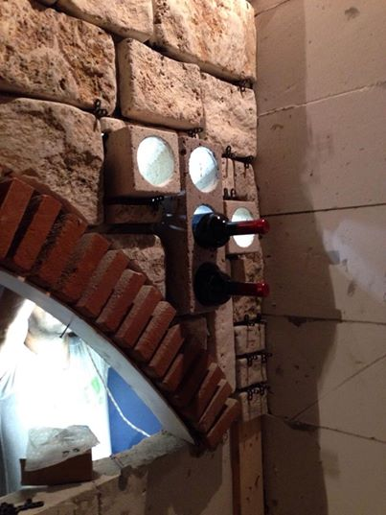
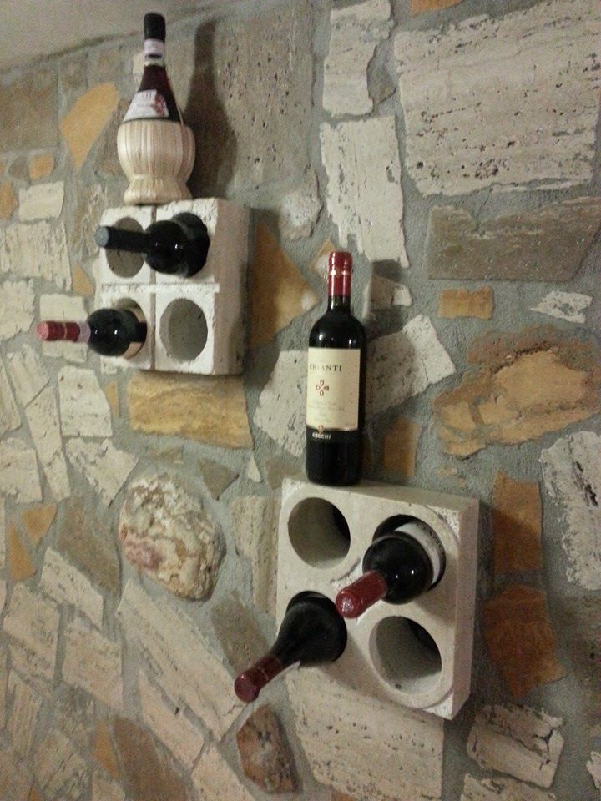
Soluzione a Spot
Spot solution

Slide 8
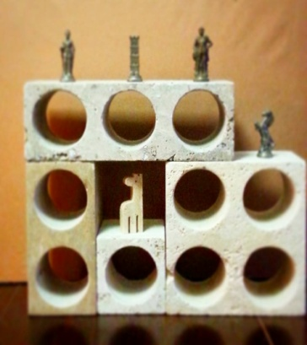
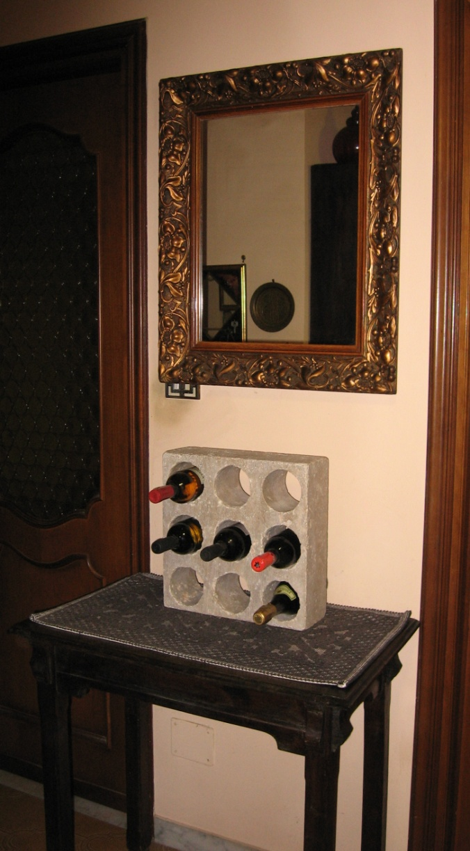
Compo per mobile
I moduli WineMOD possono essere
anche posti sul piano di un tavolo o di un mobile
e combinati in vari modi o semplicemente
appoggiati come il modulo da 9 fori.
Compo for forniture
Modules WineMOD can be placed on a table or
a piece of furniture and combined in various
ways or simply resting as the module
to 9 holes.

Slide 9
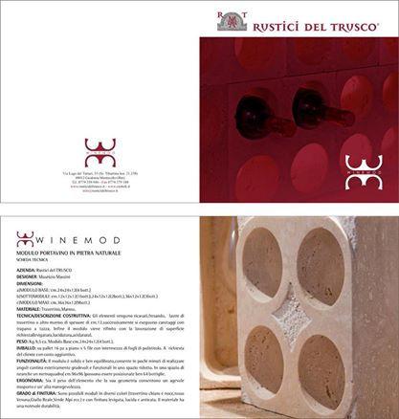
WineMOD
Sistema modulare per cantina/
Modular system for cellar
www.rusticideltrusco.it

